Slide 1

DESAFÍO 2 MODELO DE REGRESION LINEAL - PROPERATI
Grupo 3
Maria Termignoni
Alan Tovar
Franco Tovar
Pablo Varela

Slide 2
Objetivo principal
Desarrollar un modelo de regresión que permita predecir el precio por metro cuadrado de una propiedad.
El modelo desarrollado, tiene por objetivo ser utilizado como tasador automático para ser aplicado a las próximas propiedades que sean comercializadas por la empresa.
En el presente desafío, se analizan las variables que puedan aportar valor al modelo y se busca la mejor predicción en función de diferentes parámetros.

Slide 3
Procedimiento realizado
Creación de variables/features que pueden resultar relevantes para el modelo.
Análisis de correlación entre las variables continuas.
Análisis de distribución de las variables categóricas.
Creación de variables dummies.
Modelo lineal simple
Modelo lineal compuesto
Análisis de p-value (statsmodel)
Ridge y Lasso

Slide 4
Creación de features nuevos
Dataset original SIN OUTLIERS y SIN VALORES IMPUTADOS de precio por metro, sin duplicados.
A nivel país.
Creación de nuevos features a través de regex:
Pileta
Parrilla
Quincho
Patio
Cochera
Balcón

Slide 5
Correlación - variables continua
Heatmap para obtener la matriz de correlación y posibles variables relevantes

Slide 6
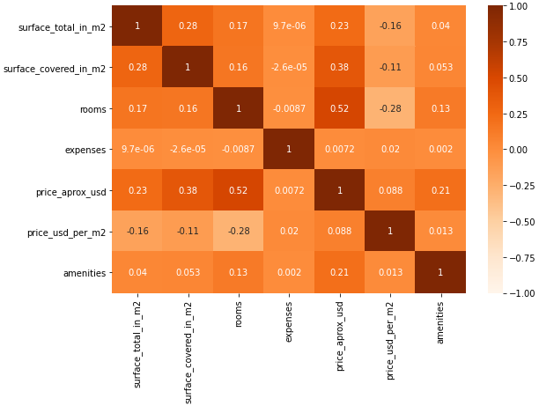

Slide 7
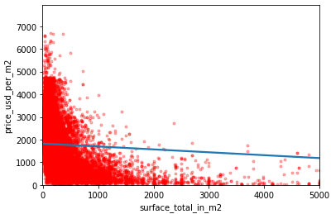
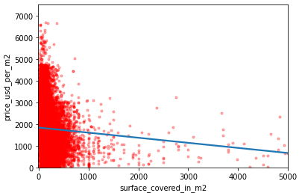
Correlación - variables continua
Gráficos de las variables más relevantes:
Precio_superficie_m2 - Superficie total
Precio_superficie_m2 - Superficie cubierta

Slide 8
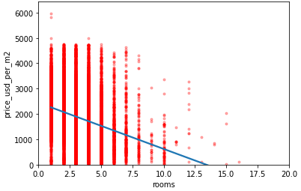
Correlación - variables continua
Gráficos de las variables más relevantes:
Precio_superficie_m2 - Rooms

Slide 9
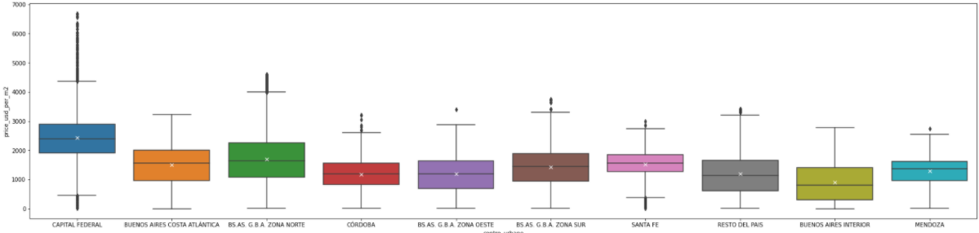
Distribución - variables categóricas
Realizamos gráficos de boxplot para analizar la mayor variabilidad entre features
Precio_superficie_m2 - Centro Urbano

Slide 10
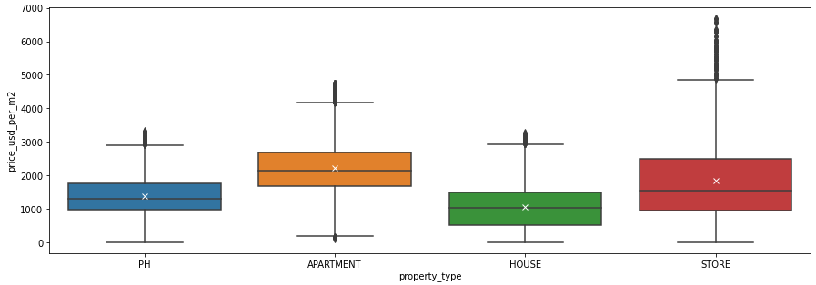
Distribución - variables categóricas
Realizamos gráficos de boxplot para analizar la mayor variabilidad entre features
Precio_superficie_m2 – Property type

Slide 11
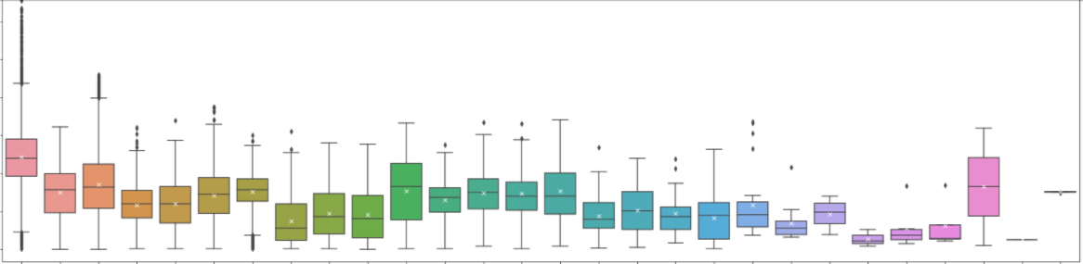
Distribución - variables categóricas
Realizamos gráficos de boxplot para analizar la mayor variabilidad entre features
Precio_superficie_m2 – Provincia

Slide 12
Creación de variables dummies
“Dummificamos” las variables categóricas para poder incluirlas al modelo.

Slide 13

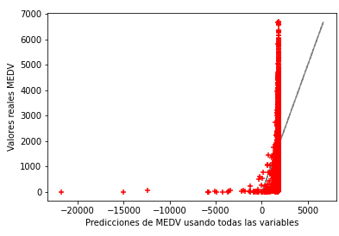
Modelo lineal simple
Creamos nuestro primer modelo lineal el feature superficie_total_m2
Vemos que el R2 es muy bajo
Gráfico lineal

Slide 14


Modelo lineal compuesto
Al modelo lineal anterior, con el feature superficie_total_m2 le sumamos el feature centro_urbano
Sumando el property_type:
.

Slide 15

Modelo lineal compuesto
Al modelo lineal anterior, con el feature superficie_total_m2 , centro_urbano y property_type le sumamos provincia:
.

Slide 16
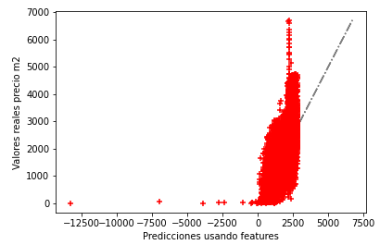
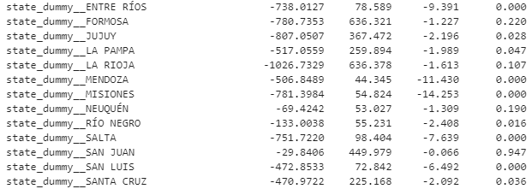
Análisis de p-value (statsmodel)
De modelo final que obtuvimos, analizamos cuales son los features más relevantes analizando su p-value:
.

Slide 17
Mejora del modelo - Ridge y Lasso
Se generaron nuevas variables para evaluar el comportamiento de Ridge y Lasso.
PONER CONCLUSIONES O ALGo DE RIDGE Y LASSO, alphas tal vez y R2
.

Slide 18
¡GRACIAS!

